Slide 1


STŘEDNÍ ŠKOLA STAVEBNÍ A TECHNICKÁ
Ústí nad Labem, Čelakovského 5, příspěvková organizace
Páteřní škola Ústeckého kraje
Doprava a uložení betonu
VY_32_INOVACE_02_030
Projekt MŠMT | EU peníze středním školám
Název projektu školy | ICT do života školy
Registrační číslo projektu | CZ.1.07/1.5.00/34.0771
Šablona | III/2
Sada | 02
Anotace | Seznámení s dopravou a uložením betonu
Klíčová slova | Čerpadlo, jeřáb, výtah, automobilový domíchávač, kolečko
Předmět | Technologie II
Autor, spoluautor | Ivana Businská
Jazyk | Čeština
Druh učebního materiálu | Výklad pomocí prezentace
Potřebné pomůcky | PC, dataprojektor
Druh interaktivity | Výklad pomocí prezentace
Stupeň a typ vzdělávání | Střední škola obor Zedník
Cílová skupina | 2. ročník, žáci 16 – 17 let
Speciální vzdělávací potřeby | ne
Zdroje | Seznam viz poslední strana

Slide 2
STŘEDNÍ ŠKOLA STAVEBNÍ A TECHNICKÁ
Ústí nad Labem, Čelakovského 5, příspěvková organizace
Páteřní škola Ústeckého kraje
Doprava a uložení betonu

Slide 3
STŘEDNÍ ŠKOLA STAVEBNÍ A TECHNICKÁ
Ústí nad Labem, Čelakovského 5, příspěvková organizace
Páteřní škola Ústeckého kraje
Doprava betonu
Vodorovná doprava:
automobilové domíchávače
čerpadla
kolečka
Svislá doprava:
čerpadla
kladky
vrátky
jeřáby
výtahy

Slide 4
STŘEDNÍ ŠKOLA STAVEBNÍ A TECHNICKÁ
Ústí nad Labem, Čelakovského 5, příspěvková organizace
Páteřní škola Ústeckého kraje
Během dopravy musíme zajistit, aby se čerstvá betonová směs nerozmísila (nesmí se oddělit cementová kaše od zrn různých velikostí).
Čerstvá betonová směs se musí dopravit a zpracovat před začátkem tuhnutí směsi.

Slide 5
STŘEDNÍ ŠKOLA STAVEBNÍ A TECHNICKÁ
Ústí nad Labem, Čelakovského 5, příspěvková organizace
Páteřní škola Ústeckého kraje
Uložení betonu
Betonová směs se ukládá po stejnoměrných vrstvách, nesmí se hromadit na jednom místě.
Tloušťka vrstev se musí přizpůsobit způsobu zhutňování.
Betonová směs se může volně házet do maximální hloubky 1,5m.

Slide 6
STŘEDNÍ ŠKOLA STAVEBNÍ A TECHNICKÁ
Ústí nad Labem, Čelakovského 5, příspěvková organizace
Páteřní škola Ústeckého kraje

Slide 7
STŘEDNÍ ŠKOLA STAVEBNÍ A TECHNICKÁ
Ústí nad Labem, Čelakovského 5, příspěvková organizace
Páteřní škola Ústeckého kraje

Slide 8
STŘEDNÍ ŠKOLA STAVEBNÍ A TECHNICKÁ
Ústí nad Labem, Čelakovského 5, příspěvková organizace
Páteřní škola Ústeckého kraje

Slide 9
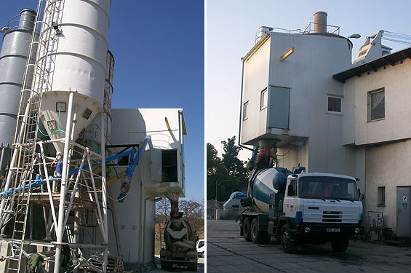
STŘEDNÍ ŠKOLA STAVEBNÍ A TECHNICKÁ
Ústí nad Labem, Čelakovského 5, příspěvková organizace
Páteřní škola Ústeckého kraje
1

Slide 10
STŘEDNÍ ŠKOLA STAVEBNÍ A TECHNICKÁ
Ústí nad Labem, Čelakovského 5, příspěvková organizace
Páteřní škola Ústeckého kraje
Opakování:
Jak dopravujeme betonovou směs na staveniště?
Jaké jsou zásady pro ukládání betonové směsi ?
Jak dopravujeme betonovou směs na staveništi ?

Slide 11
STŘEDNÍ ŠKOLA STAVEBNÍ A TECHNICKÁ
Ústí nad Labem, Čelakovského 5, příspěvková organizace
Páteřní škola Ústeckého kraje
Použité zdroje:
Galerie MS Office
Vlastní dílo autora
http://www.instavbau.cz/?sklik

